Slide 1


Slide 2

Entender la Acción de Diezmar
Levítico 27:30-32

Slide 3

Este asunto es tan importante que, a cada seis versículos de los cuatro evangelios, uno tiene que ver con el uso correcto de los bienes materiales. De las 38 parábolas, 16 tienen que ver con el uso apropiado o inapropiado de las riquezas. Bíblicamente, la mayordomía de las posesiones materiales está fundamentada sobre dos pilares: los diezmos y las ofrendas.

Slide 4

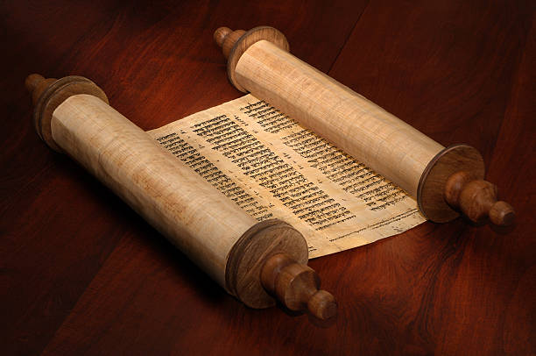
El diezmo en el Antiguo Testamento
“El sistema del diezmo se remonta hasta más allá del tiempo de Moisés. Ya en los días de Adán, se requería de los hombres que ofreciesen a Dios donativos de índole religiosa, es decir, antes que el sistema fuese dado a Moisés en forma definida. Al cumplir lo requerido por Dios, debían manifestar, mediante sus ofrendas, aprecio por las misericordias y las bendiciones de Dios para con ellos.” (Consejos sobre mayordomía cristiana, p. 372)

Slide 5

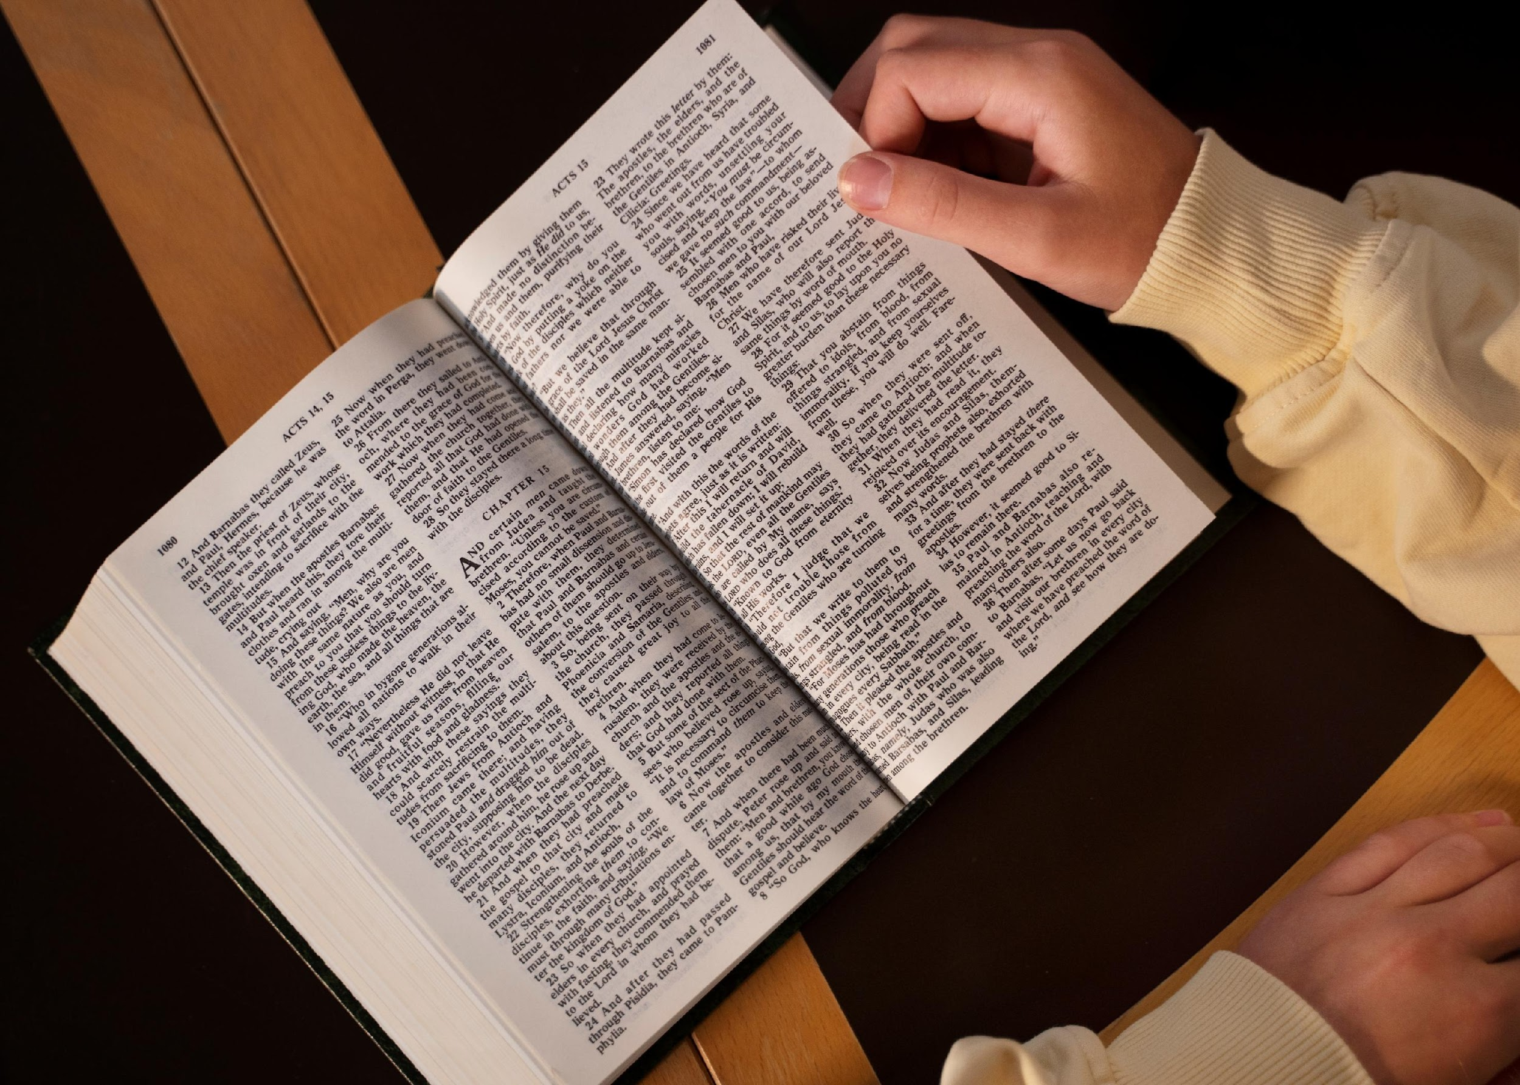
El diezmo en el Nuevo Testamento
El Nuevo Testamento menciona solo 10 veces la palabra diezmo. Eso no quiere decir que el tema no sea importante, sino que demuestra que, en la época de Jesús, el acto de diezmar no estaba en discusión, pues todo judío religioso era un fiel diezmante.

Slide 6

“
¡Ay de vosotros, escribas y fariseos, hipócritas! porque diezmáis la menta y el eneldo y el comino, y dejáis lo más importante de la ley: la justicia, la misericordia y la fe. Esto era necesario hacer, sin dejar de hacer aquello.
”
(Mateo 23:23)

Slide 7
La finalidad del diezmo en el Antiguo Testamento
“Y he aquí yo he dado a los hijos de Leví todos los diezmos en Israel por heredad, por su ministerio, por cuanto ellos sirven en el ministerio del tabernáculo de reunión. […] Porque a los levitas he dado por heredad los diezmos de los hijos de Israel, que ofrecerán a Jehová en ofrenda; por lo cual les he dicho: Entre los hijos de Israel no poseerán heredad.” (Números 18:21, 24)

Slide 8
“El diezmo es sagrado y ha sido reservado por Dios para sí mismo. Hay que traerlo a su tesorería para que se use en el sostén de los obreros evangélicos.”
(Testimonios para la Iglesia, t. 9, p. 200)

Slide 9
Finalidad del diezmo en el Nuevo Testamento
“Y posad en aquella misma casa, comiendo y bebiendo lo que os den; porque el obrero es digno de su salario.” (Lucas 10:7)
“¿No sabéis que los que trabajan en las cosas sagradas, comen del templo, y que los que sirven al altar, del altar participan? Así también ordenó el Señor a los que anuncian el evangelio, que vivan del evangelio.” (1 Corintios 9:13, 14)

Slide 10

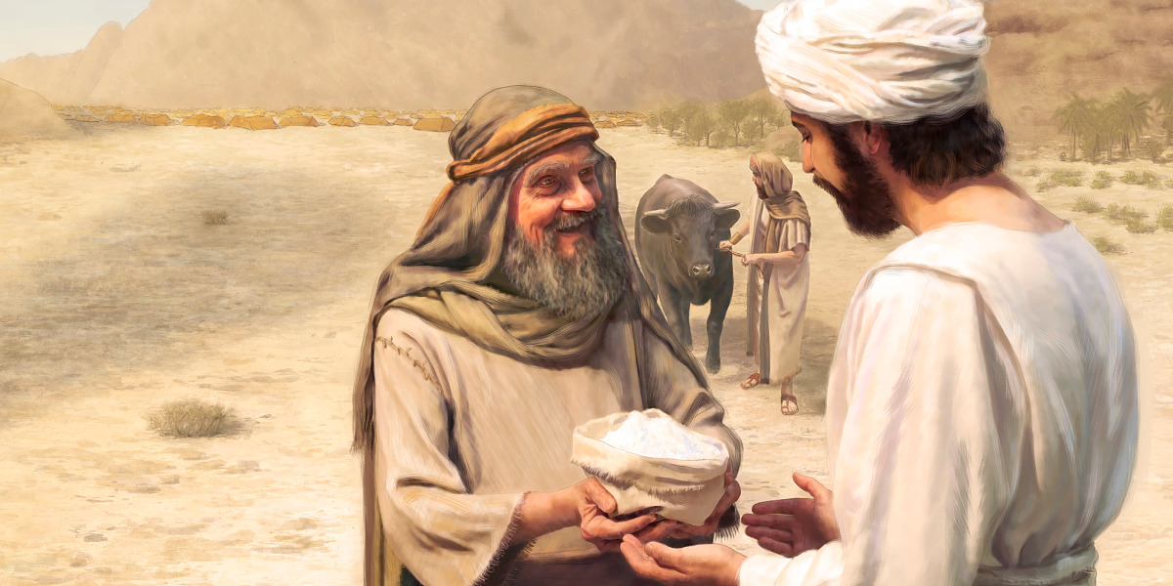
“Cuandoquiera que los hijos de Dios, en cualquier época de la historia del mundo, ejecutaron alegre y voluntariamente el plan de la benevolencia sistemática y de los dones y ofrendas, han visto cumplirse la permanente promesa de que la prosperidad acompañaría todas sus labores en la misma proporción en que le obedeciesen. Siempre que reconocieron los derechos de Dios y cumplieron con sus requerimientos, honrándole con su sustancia, sus alfolíes rebosaron.”
(Consejos sobre mayordomía cristiana, p. 361)

Slide 11
“Hay una recompensa para los obreros íntegros y abnegados que entran en este campo, y también para los que contribuyen voluntariamente a su sostén. Los que trabajan activamente en el campo, y los que dan sus recursos para sostener a estos obreros compartirán la recompensa de los fieles.”
(Consejos sobre mayordomía cristiana, p. 363)

